Slide 1
Agricultural land use dynamics in the Brazilian Amazon based on remote sensing and census data
Giovana M. de Espindola, Ana Paula D. de Aguiar, Edzer Pebesma, Gilberto Câmara, Leila Fonseca.
SER 301 – Análise Espacial de Dados Geográficos
Alana Kasahara Neves
Mariane Souza Reis

Slide 2
Introdução
Materiais e Métodos
Resultados e Discussão
Conclusões
Desflorestamento
Determinação de taxas de conversão
Fatores determinantes associados
Censo agrícola (IBGE 1996, 2006)
Maior fonte de informação das terras agrícolas na Amazônia
Notes:
DSF
Critical problems, such as tropical deforestation, are relatively well understood at regional level. At this level, considerable research has focused on estimating rates of forest conversion (mainly by using satellite remote sensing) and on evaluating the factors that influence these rates (Alves, 2002; Chambers et al.,
2007; Fearnside, 1990; Fearnside, Tardin, & Filho, 1990; Margulis, 2004; Skole & Tucker, 1993). The most frequently mentioned determinant factors of deforestation include regional variants of driver combinations in which economic factors, institutions and national policies are prominent (Geist & Lambin, 2001; Geist et al., 2006; Lambin, 1994; Margulis, 2004). It is clear that multiple processes influence the spatial and temporal dynamics of deforestation, and that there are significant gaps in knowledge to be filled.
CENSO
Although the rates of forest loss have been examined across the Brazilian Amazon, little is known about the transition from mature forest to agricultural uses. Most information about agricultural land use in the Brazilian Amazon comes from agricultural censuses (IBGE, 1996, 2006). These censuses form the most complete survey of land management provide data on areas under different land use categories (pasture and crops, for example), levels of mechanization
and agricultural inputs, allowing for detailed analyses of social, economic, and environmental aspects of agriculture across the region.

Slide 3
Introdução
Materiais e Métodos
Resultados e Discussão
Conclusões
Objetivos:
Integrar dados de satélite e do censo para quantificar a distribuição e as proporções dos principais usos agrícolas na Amazônia Legal
Desenvolver regressão linear e espacial dos fatores determinantes associados às mudanças de uso do solo
Comparar os fatores determinantes entre dois períodos (1996/1997 e 2006/2007) e entre 3 usos agrícolas (pastagem, agricultura temporária e agricultura permanente)

Slide 4
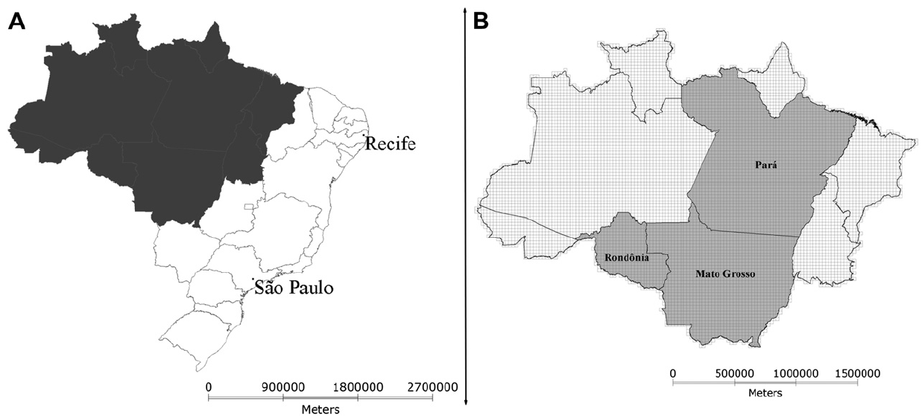
Introdução
Materiais e Métodos
Resultados e Discussão
Conclusões
Área de estudo:
25 km x 25 km
Notes:
Mapas de uso e cobertura gerados para a Amazônia Legal, porém a análise estatística foi gerada para os estados do Pará, Mato Grosso e Rondônia

Slide 5
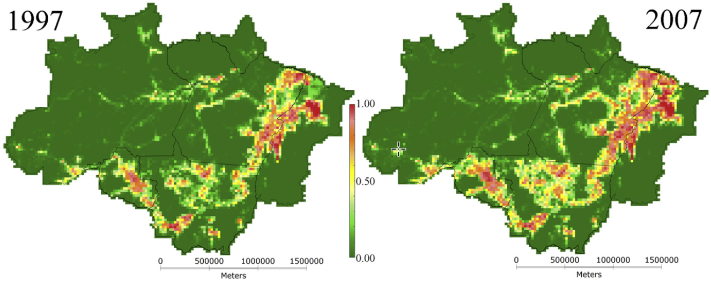
Introdução
Materiais e Métodos
Resultados e Discussão
Conclusões
Desflorestamento e uso da terra:
Desflorestamento – PRODES 1997 e 2007
Células >20% Nuvens ou Não Floresta – Excluídas
2232 células
Notes:
Fig. 2 shows that from 1997 to 2007 deforestation increased and tended to occur close to previously deforested areas, producing a distinctive pattern

Slide 6
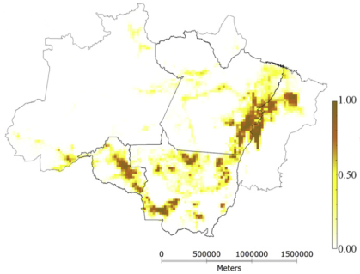
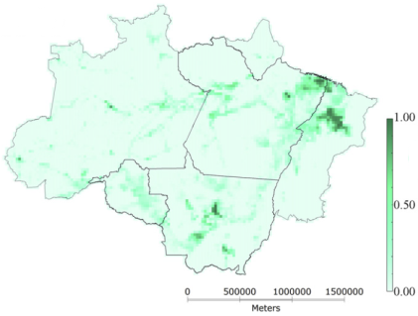
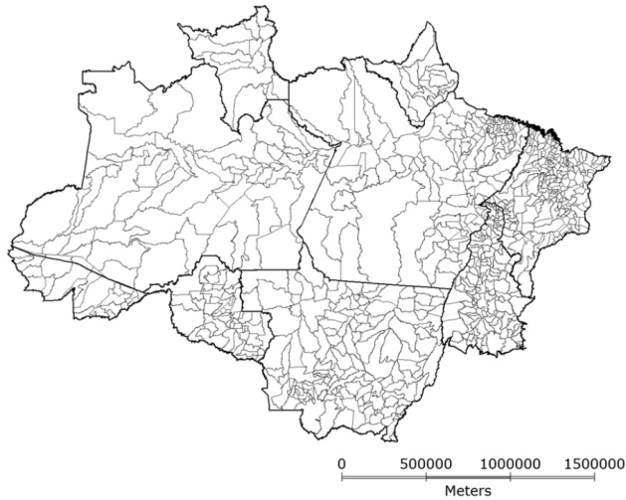
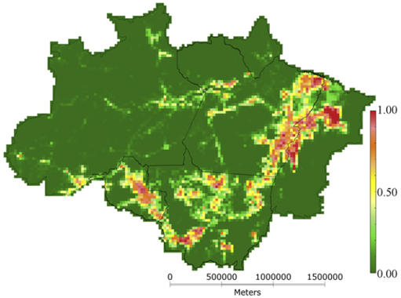
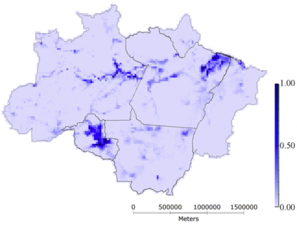
Introdução
Materiais e Métodos
Resultados e Discussão
Conclusões
Desflorestamento e uso da terra:
Desflorestamento (PRODES) – decomposto em:
Pastagem
Agricultura permanente
Agricultura temporária
Usos distribuídos uniformemente no desflorestamento dos municípios
Censo (IBGE)
Pastagem
A. temporária
A. permanente
Desflorestamento
Notes:
The cumulative deforestation in 1997 and 2007 was decomposed into the main agricultural uses e pasture, temporary and permanent agricultures e by combining the TM-based 1997e2007 deforestation maps from INPE (2010), and census information from the agricultural censuses in 1996 and 2006 (IBGE, 1996, 2006). Municipality-based census data (Fig. 3) was converted from polygon-based information to grid cells of 25 km 25 km. The total agricultural area for each municipality was taken from the deforestation maps; the proportion of each agricultural use was taken from the census data. This computation assumed that the proportion of land use types was uniformly distributed over the deforested areas of each municipality.

Slide 7
Introdução
Materiais e Métodos
Resultados e Discussão
Conclusões
Fatores determinantes em potencial:
30 variáveis em 4 categorias:
Acessibilidade aos mercados: Distância às estradas (log10), Distância aos centros urbanos (log10), Distância aos polos de extração de madeira (log10), Distância aos rios (log10), Distância aos depósitos minerais (log10), Conexão aos portos, Conexão a São Paulo e Conexão aos mercados internacionais.
Políticas públicas: Nº de famílias assentadas (log10), Áreas protegidas e Áreas indígenas.
Estrutura agrária: Áreas de pequenas, médias e grandes propriedades.
Meio ambiente: Fertilidade, Índice sazonal e Índice de umidade.
Notes:
ACESSIBILIDADE AOS MERCADOS
The accessibility to markets initially included Euclidean distance to roads, distance to urban centers, distance to wood extraction (or timber extraction) and distance to mineral deposits in 1996 and 2006. Euclidean distance to rivers was considered invariant over time. The Distance to Roads 1996 variable, for example, measures the Euclidean distance from each cell to the nearest paved or nonpaved road in 1996. Euclidean distance to roads and distance to
urban centers were considered as a proxy for accessibility to local markets and basic services. Following IBGE (2008), urban centers were defined as places with a cluster of permanent residents. Appendix A shows that the density of roads and urban centers in the north of Mato Grosso was higher in 2006 than in 1996.
Euclidean distance to wood extraction and distance to mineral deposits were measured in the same way, and showed no large differences between 1996 and 2006. Other measures of accessibility to markets included the connection to ports and markets in 1996 and 2006. For our analyses we computed connectivity indicators for each cell, measuring the minimum path distance through the road network from each cell to ports and markets. As described by Aguiar (2006), we distinguished paved from non-paved roads using the generalized proximity matrix (GPM). In the group of markets, we recognized connection to São Paulo and connection to national markets.
POLÍTICAS PÚBLICAS
The public policies variables are all related to government actions, such as the creation of planned settlements, protected areas and indigenous lands. The number of settled families was computed taking the average of this value in each municipalityweighted by the area intersection between the municipality and the grid cell. The protected areas and indigenous lands variables reflect the percentage of each cell that is covered by (or intersects with) the polygons of
these areas.
ESTRUTURA AGRÁRIA
The agrarian structure variables were based on municipality-level information, indicating the proportion in terms of area inside the municipality of small (<200 ha), medium (200e1000 ha) and large (>1000 ha) farms.
MEIO AMBIENTE
The environment variables were related to land conditions such as soil fertility and climate. Fertility datawas derived from IBGE natural resource maps, integrating soil type, morphology, texture, and drainage information. Climate datawas derived from CPTEC/INPE, where the seasonal index was used to represent the soil moisture seasonality, and the humidity index was used to distinguish between wet and dry climates (Piribauer, 2010; Salazar, Nobre, & Oyama, 2007).

Slide 8
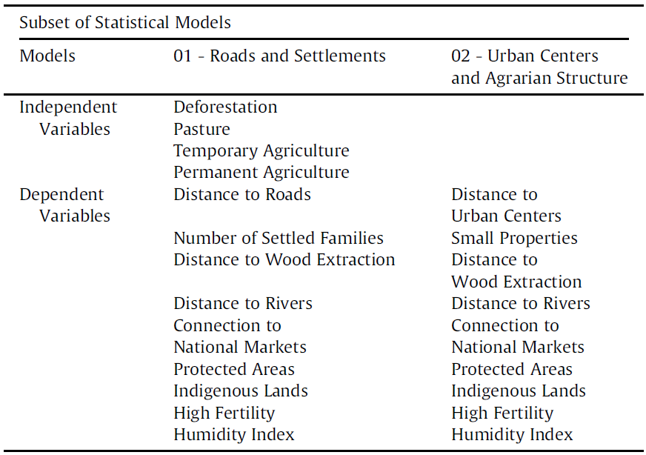
Introdução
Materiais e Métodos
Resultados e Discussão
Conclusões
Análise exploratória e seleção de variáveis:
Variáveis dependentes: uso do solo - % de desflorestamento, pastagem, agricultura temporária e agricultura permanente
Variáveis independentes: descritas anteriormente
Relações não lineares – aplicou-se o log
Notes:
LOG
An initial exploratory analysis showed that some of the relationships between dependent and independent variables were not linear. We applied a logarithmic transformation to all dependent variables and to some independent variables. Table 1 shows these variables annotated with ‘log10’. This transformation shows that the independent variables are related to the initial choice of forest areas to be cut.
CONSTRUÇÃO DOS MODELOS
We also found a high degree of correlation among pairs of independent variables. This high correlation was used to exclude variables like seasonal index which is highly correlated with humidity index. The set of independent variables selected for the regression analysis (Table 2) were chosen on the basis of model selection by exhaustive searching, considering separate best models of all sizes. As the model search does not actually fit each model, the results do not contain coefficients or standard errors. Thus, the statistical analyses were done with two subsets of independent
variables, covering the broadest possible range of categories while minimizing correlation problems.

Slide 9
Introdução
Materiais e Métodos
Resultados e Discussão
Conclusões
Análise de regressão:
Regressão linear ordinária
Regressão espacial (spatial lag regression)
R quadrado – coeficiente de determinação
Coeficientes de regressão (betas)
Erro padrão
Notes:
We used ordinary linear and spatial lag regression models to establish the relative importance of the determinant factors for different land uses. The linear regression analyses were done to model the relationship between the dependent and independent variables, and the spatial regression analyses were to model the autocorrelation of the dependent variables. For land use data, the assumption underlying ordinary linear regression that observations are independent does not hold, because neighboring land use observations are typically spatially correlated. We applied a spatial lag regression model to assess the spatial dependence of the variables using maximum likelihood estimation (Bivand, Pebesma, & Gómez-Rubio, 2008). Our models are shown in Table 2, which
summarizes our two explanatory variable subsets: roads and settlements and urban centers and agrarian structure.
Differences among variables in groups of models were found to be significant in some of the models but non-significant in others. In order to compare the performance of different models, the R-squared value (coefficient of determination) is used. To compare the relative importance of each determinant factor in each model we will present the standardized regression coefficients (Beta) and the corresponding standard error for each variable.

Slide 10
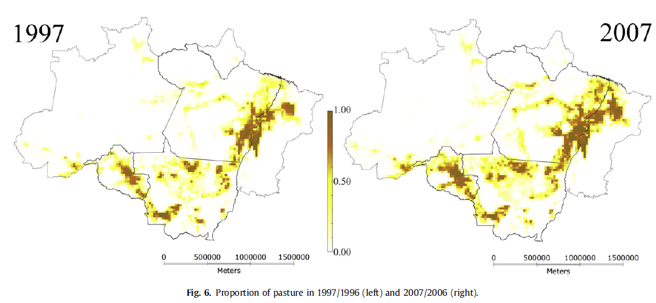
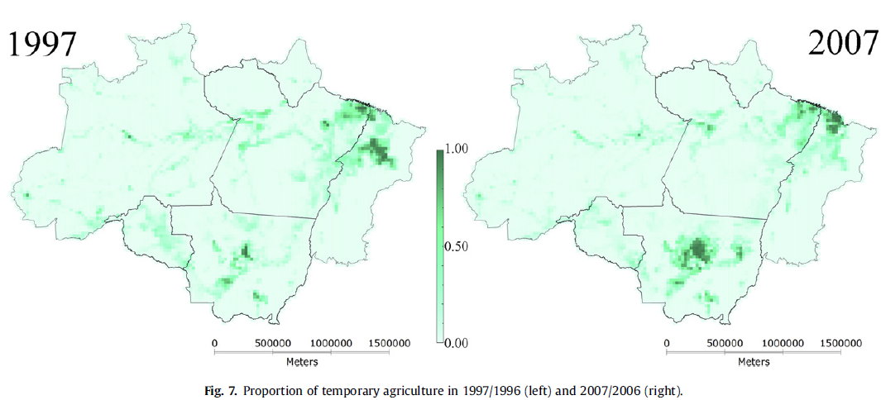
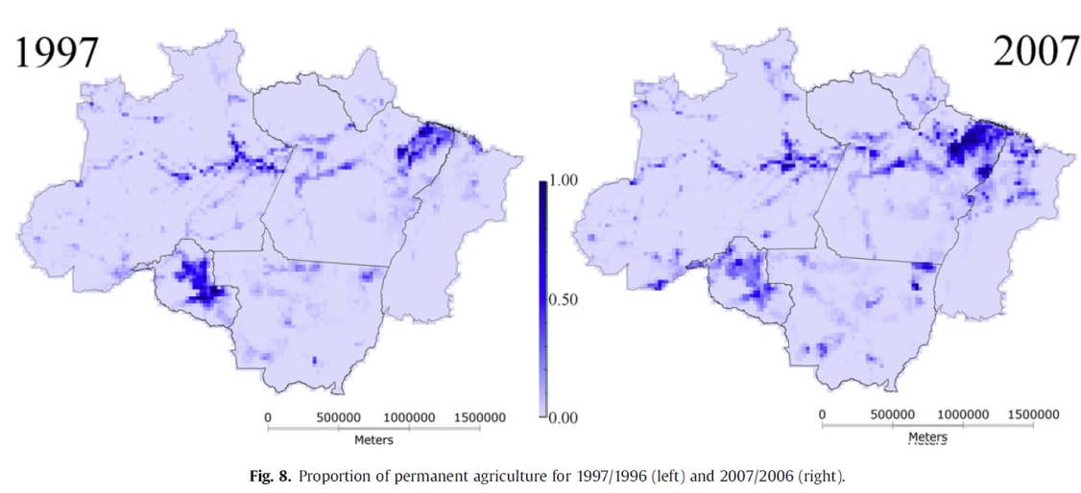
Introdução
Materiais e Métodos
Resultados e Discussão
Conclusões
Mapas de uso da terra
# de células | 1997 | 2007
Válidas | 2232 | 2232
>10% desflorestamento | 986 | 1300
>10% pastagens | 832 | 1196
>10% agricultura temporária | 84 | 221
>10% agricultura permanente | 11 | 68

Slide 11
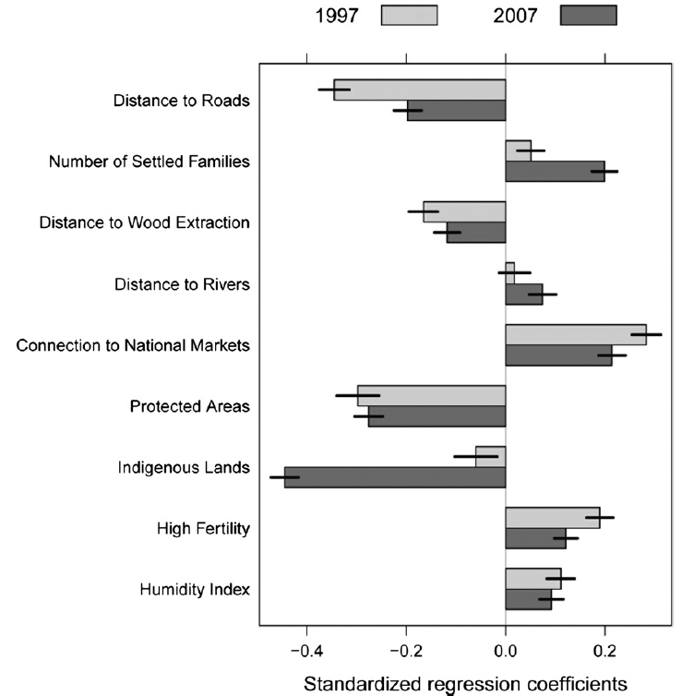
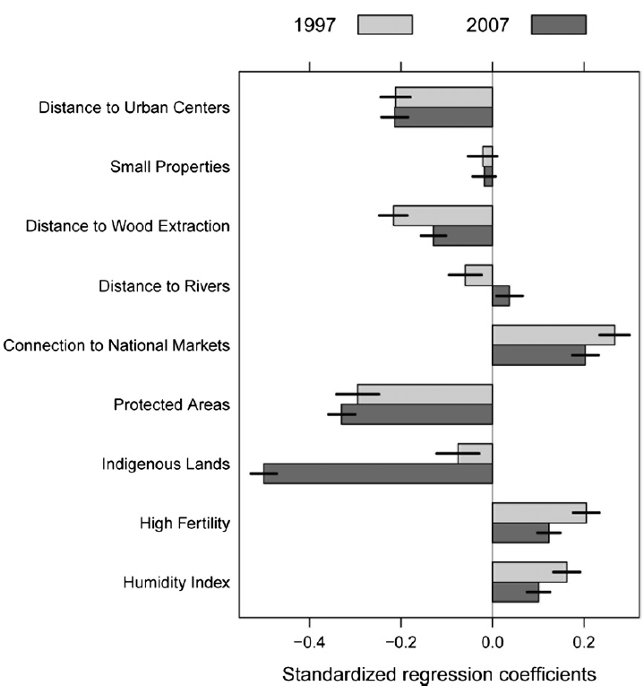
Modelos de desflorestamento (regressão linear ordinária)
Introdução
Materiais e Métodos
Resultados e Discussão
Conclusões
R² (1997) = 0,63
R² (2007) = 0,71
R² (1997) = 0,57
R² (2007) = 0,68

Slide 12
Modelos de desflorestamento (regressão espacial)
Introdução
Materiais e Métodos
Resultados e Discussão
Conclusões
 | Roads and Settlements |  | Urban Centers and Agrarian Structure
 | 1997 | 2007 | 1997 | 2007
R² | 0,848 | 0,879 | 0,843 | 0,876
Peso de desflorestamento | 0,777 | 0,743 | 0,819 | 0,751

Slide 13
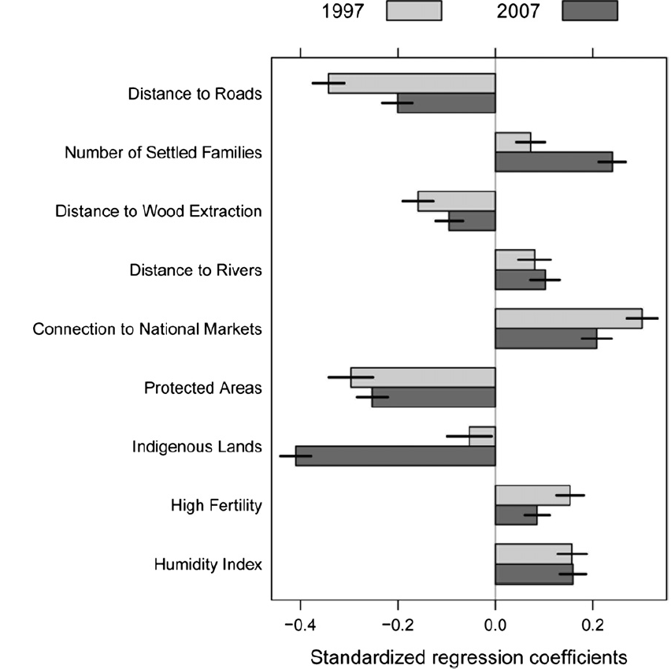
Regressão linear ordinária
Introdução
Materiais e Métodos
Resultados e Discussão
Conclusões
Modelos de uso da terra: pastagens
Regressão espacial
 | 1997 | 2007
R² | 0,854 | 0,857
W | 0,807 | 0,770
R² (1997) = 0,58
R² (2007) = 0,65

Slide 14
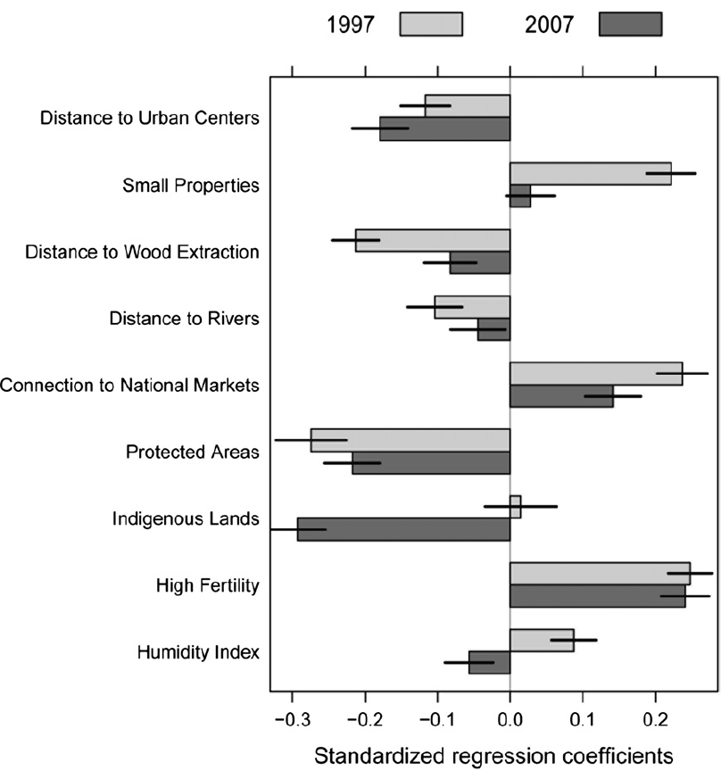
Regressão linear ordinária
Introdução
Materiais e Métodos
Resultados e Discussão
Conclusões
Modelos de uso da terra: agricultura temporária
Regressão espacial
 | 1997 | 2007
R² | 0,814 | 0,816
W | 0,831 | 0,813
R² (1997) = 0,52
R² (2007) = 0,45

Slide 15
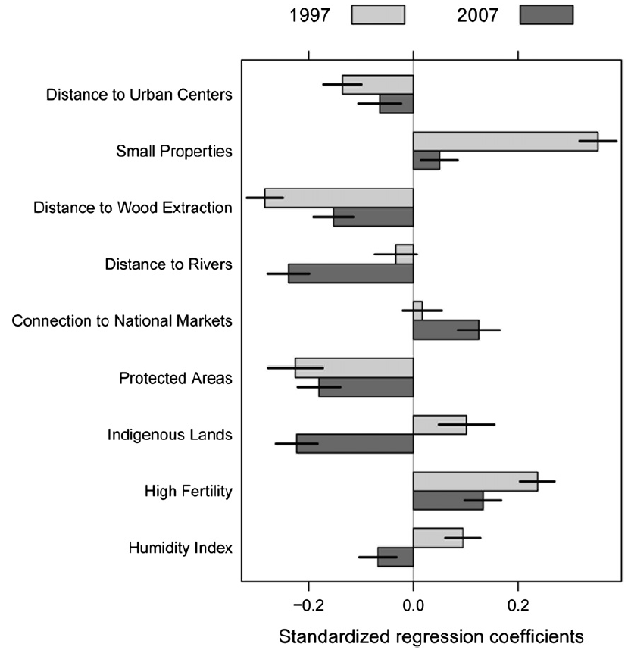
Regressão linear ordinária
Introdução
Materiais e Métodos
Resultados e Discussão
Conclusões
Modelos de uso da terra: agricultura permanente
Regressão espacial
 | 1997 | 2007
R² | 0,838 | 0,839
W | 0,871 | 0,886
R² (1997) = 0,39
R² (2007) = 0,45

Slide 16
Introdução
Materiais e Métodos
Resultados e Discussão
Conclusões
Maior parte das conclusões derivadas sobre os mapas de uso da terra:
Intensificação e aumento de pastagens: leste do Pará, centro de Rondônia e norte do Mato Grosso;
Aumento de áreas de agricultura temporária no centro de Mato Grosso;
Diminuição de agricultura permanente em Rondônia;
Pastagens é o uso mais comum para áreas desflorestadas na Amazônia nos anos analisados.

Slide 17
Introdução
Materiais e Métodos
Resultados e Discussão
Conclusões
Conclusões sobre as análises de regressão explicitas apenas no abstract.
Distância a rodovias mais influente em 1997 que em 2007 para desflorestamento e pastagens
Número de famílias assentadas influente para desflorestamento e pastagens, com maior efeito em 2007
Terras indígenas são significantes em prevenir o desflorestamento em 2007
Efeito de pequenas fazendas mais forte para análises em 1997 que 2007 para agricultura temporária e permanente

Slide 18
Introdução
Materiais e Métodos
Resultados e Discussão
Conclusões
Maior parte das conclusões derivadas sobre os mapas de uso da terra.
Intensificação e aumento de pastagens no leste do Pará, centro de Rondônia e norte do Mato Grosso
Aumento de áreas de agricultura temporária no centro de Mato Grosso
Diminuição de agricultura permanente em Rondônia
Pastagens é o uso mais comum para áreas desflorestadas na Amazônia nos anos analisados

Slide 19
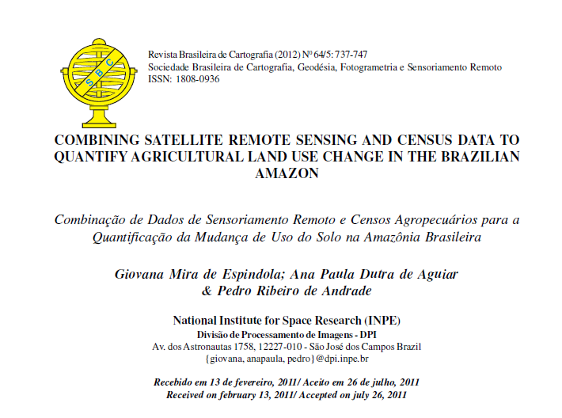
Introdução
Materiais e Métodos
Resultados e Discussão
Conclusões

Slide 20
Introdução
Materiais e Métodos
Resultados e Discussão
Conclusões
Conclusões sobre as análises de regressão estão explicitas apenas no abstract.
Distância a rodovias mais influente em 1997 que em 2007 para desflorestamento e pastagens.
Número de famílias assentadas influente para desflorestamento e pastagens, com maior efeito em 2007.
Terras indígenas são significantes em prevenir o desflorestamento em 2007.
Efeito de pequenas fazendas mais forte para análises em 1997 que 2007 para agricultura temporária e permanente.
Notáveis diferenças nos tipos de mudanças de uso da terra entre os estados do Pará, Rondônia e Mato Grosso.

Slide 21
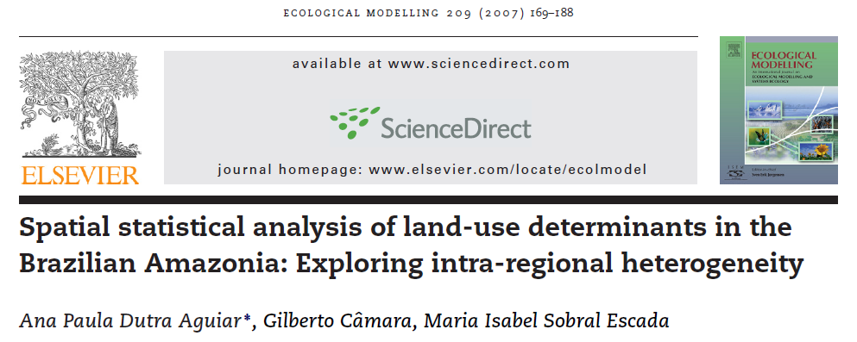
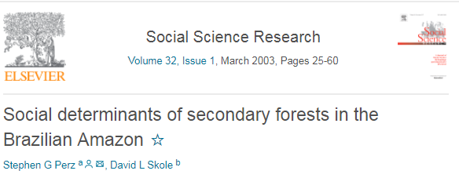
Introdução
Materiais e Métodos
Resultados e Discussão
Conclusões
Notáveis diferenças nos tipos de mudanças de uso da terra entre os estados do Pará, Rondônia e Mato Grosso
Homocedasticidade?

Slide 22
Introdução
Materiais e Métodos
Resultados e Discussão
Conclusões
Lista as simplificações necessárias, não discute os possíveis efeitos além de necessidade de “cuidado na interpretação”.
Interpretação das mudanças nos coeficientes padronizados da regressão como mudanças na influência dos fatores para desflorestamento ou uso da terra.
Supõe relacionamento linear entre variáveis independentes e fatores determinantes.
Supõe não interação entre variáveis dependentes e fatores determinantes.

Slide 23
Introdução
Materiais e Métodos
Resultados e Discussão
Conclusões
Supõe ausência de correlação temporal entre variáveis dependentes para anos distintos.
Supõe a existência de resíduos independentes e identicamente distribuídos.
Afirma que uso de modelos de regressão espacial é “um primeiro passo para explorar dados espaço-temporais”.
Usa apenas Spatial Lag Models (SAR).

Slide 24
Introdução
Materiais e Métodos
Resultados e Discussão
Conclusões
Lista as simplificações necessárias, não discute os possíveis efeitos além de necessidade de “cuidado na interpretação”.
Supõe relacionamento linear entre variáveis dependentes e fatores determinantes
Supõe não interação entre variáveis dependentes e fatores determinantes
Supõe ausência de correlação temporal entre variáveis dependentes para anos distintos
Supõe a existência de resíduos independentes e identicamente distribuídos

Slide 25
Introdução
Materiais e Métodos
Resultados e Discussão
Conclusões
Interpretação das mudanças nos coeficientes padronizados da regressão como mudanças na influência dos fatores para desflorestamento ou uso da terra.
Afirma que uso de modelos de regressão espacial é “um primeiro passo para explorar dados espaço-temporais”.
Usa apenas Spatial Lag Models (SAR).

Slide 26
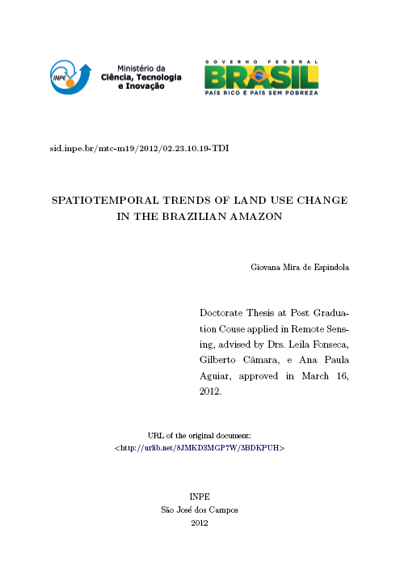
Introdução
Materiais e Métodos
Resultados e Discussão
Conclusões
Testa tanto modelos de Spatial Lag (SAR) quanto os de Spatial Error (CAR). Opta por utilizar modelos CAR, para análises espaço-temporais.

Slide 27
Repercussões...
22 trabalhos citam aspectos metodológicos ou resultados;
10 citações apenas como trabalho relacionado.

Slide 28
Agradecemos a atenção!

